Slide 1
复 活
——列夫·托尔斯泰

Slide 2
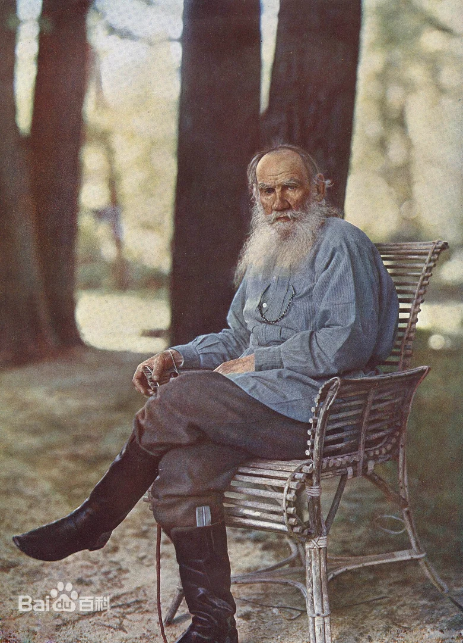
列夫·尼古拉耶维奇·托尔斯泰 伯爵
1828年8月28日，托尔斯泰诞生于位于莫斯科以南约200公里的亚斯纳亚波利亚纳庄园，距离图拉仅10公里。托尔斯泰家族是非常知名的古老俄罗斯贵族之一。托尔斯泰的父亲尼古拉·伊里奇·托尔斯泰曾参加1812年拿破仑进攻莫斯科的俄法战争。

Slide 3
托尔斯泰
1910年11月10日，82岁高龄的托尔斯泰从自己的亚斯纳亚波利亚纳庄园秘密离家出走，伴他同行的有他的医生和小女儿亚历山德拉。托尔斯泰在途中患肺炎，最后客死在阿斯塔波沃车站的站长室里。托尔斯泰弥留之际，全球各地的记者云集这个小车站。11月22日，托尔斯泰被专列送回亚斯纳亚波利亚纳庄园并安葬在那里。阿斯塔波沃站于1918年更名为列夫·托尔斯泰站。

Slide 4
列夫·托尔斯泰
托尔斯泰创作有三大特点：清醒的现实主义，卓越的心理描写，非凡的艺术表现力。
托尔斯泰著有《战争与和平》、《安娜·卡列尼娜》和《复活》这几部被视作经典的长篇小说，也因此被认为是世界最伟大的作家之一。在文学创作和社会活动的过程中，他提出的“托尔斯泰主义”，对很多政治运动有着深刻影响。 托尔斯泰于1902年至1906年间每年均获得多次诺贝尔文学奖提名，并于1901年、1902年和1909年多次获得诺贝尔和平奖提名，而他从未获奖也成为诺贝尔奖历史上的巨大争议之一。

Slide 5
俄罗斯的镜子
不认识托尔斯泰者，不可能认识俄罗斯。
——高尔基
托尔斯泰是“俄国革命的镜子”，是具有“最清醒的现实主义”的“天才艺术家”。
——列宁
翻译家力冈：“《复活》是托尔斯泰世界观发生剧变后，呕心沥血写出的最后一部长篇巨著，公认为是托尔斯泰创作的顶峰，是他一生思想和艺术的总结。”

Slide 6
《复活》故事梗概：
描写男主人公聂赫留朵夫引诱姑妈家女仆玛丝洛娃，使她怀孕并被赶出家门。后来，她沦为妓女，因被指控谋财害命而受审判。男主人公以陪审员的身份出庭，见到从前被他引诱的女人，深受良心谴责。他为她奔走申冤，以赎回自己的罪过。

Slide 7
复活，何谓复活？
谁的复活？
什么力量使复活成为了可能？

Slide 8
镜像小说的四象限分析框架：
镜像小说——批判现实主义作品，可以从以下四个维度作为切入点进行分析：
一、有意味的细节。
二、不合理的矛盾点。
三、人物形象的构建。
四、时代特征的体现。

Slide 9
人物是镜像小说的灵魂
以聂赫留朵夫人物形象分析为例：
聂赫留朵夫的出场：有意味的细节
“我想见见……”聂赫留朵夫不知道该用“您”还是“你”，但随即决定用“您”。他说话的声音并不比平时高。“我来是……”“对，我在做我该做的事，我在认罪。”聂赫留朵夫想。他一想到这里，眼泪就夺眶而出，喉咙也哽住了。他用手指抓住铁栅栏，说不下去，竭力控制住感情，免得哭出声来。

Slide 10
聂赫留朵夫的“罪”：
他要想向玛丝洛娃忏悔自己的罪行，最终乞求她的原谅。聂赫留朵夫“罪”的标签从他一出场就异常的鲜明了。

Slide 11
赎“罪”的合理化分析：
“这个女人已经无可救药了。”魔鬼说，“你只会把石头吊在自己脖子上，活活淹死，再也不能做什么对别人有益的事了。给她一些钱，把你身边所有的钱全给她，同她分手，从此一刀两断，岂不更好？”他心里这样想。
给她一些钱，把你身边所有的钱全给她，同她分手，从此一刀两断。这是贵族式赎罪，用钱求得道德上心理上的解脱。

Slide 12
赎“罪”的不合理性：
“卡秋莎！我来是要请求你的饶恕，可是你没有回答我，你是不是饶恕我，或者，什么时候能饶恕我。”他说，忽然对玛丝洛娃“何必提那些旧事。”她冷冷地说。“我记起这些事是为了要改正错误，赎我的罪，卡秋莎。”聂赫留朵夫开了头，本来还想说他要同她结婚，但接触到她的目光，发觉其中有一种粗野可怕、拒人于千里之外的神色，他不敢开口了。
聂赫留朵夫开了头，本来还想说他要同她结婚。结婚已经超出了绝大多数读者的认知。

Slide 13
聂赫留朵夫的变异：
“不是有过一个孩子吗？”聂赫留朵夫问，感到脸红了。“谢天谢地，他当时就死了。”她气愤地简单回答，转过眼睛不去看他。“真的吗？是怎么死的？”“我当时自己病了，差一点儿也死掉。”玛丝洛娃说，没有抬起眼睛来。“姑妈她们怎么会放您走的？”
他什么都知道，只是装作不知道，这不就是我们现在所谓的“渣男”吗，聂赫留朵夫性格中的懦弱，不敢承担责任在这里尽显无疑。就是这样的一个人为什么会表现出如此深重的罪感？

Slide 14
聂赫留朵夫“罪”感何来？
如果仅仅是一种补偿的心理。
结婚已经不是很好理解了。
还有更不好理解的？

Slide 15
不合理的情节
上诉失败后，他陪她流放西伯利亚。他的行为感动了她，使她重新爱他。但为了不损害他的名誉和地位，她最终没有和他结婚而同一个革命者结为伉俪。

Slide 16
聂赫留朵夫的复活
《复活》中的聂赫留朵夫完整而充分地体现了“道德自我完善”的过程和思想。他经过返归和自我完善在精神上获得了新生。
聂赫留朵夫的思想变化可以分为：
第一阶段是纯洁善良、追求理想的阶段。真挚地爱着玛丝洛娃。
第二阶段是放纵情欲，走向堕落。他诱骗了玛丝洛娃，之后给了她一笔钱，导致了一个女人的悲剧。
第三阶段是从忏悔走向复活。

Slide 17
玛丝洛娃的复活
玛丝洛娃在聂赫留朵夫的真诚忏悔和关怀下，消除前怨，逐步恢复过去的爱情，重新唤起埋藏在内心深处的美德，自动戒了烟酒，为了不损害聂赫留朵夫的名誉地位而拒绝与他结婚，而与另一她心爱的犯人西蒙斯结合，从而走向“新生”。

Slide 18
复活，何谓复活？
谁的复活？
什么力量使复活成为了可能？

Slide 19
托尔斯泰主义
托尔斯泰的《复活》是其晚年的代表作品，一方面，在对当时社会的罪恶和腐朽反动的国家、法律、教会制度的揭露上，很难找出另一部作品有这样的深度和广度；另一方面，它宣扬了赎罪、拯救灵魂、禁欲主义、“不以暴力抗恶”、“道德自我完善’等观点，宣扬一种属于托尔斯泰自己的宗教“博爱”思想，人们称之为“托尔斯泰主义”。

Slide 20
《复活》中救赎之源：
最后聂赫留朵夫希望从福音书找到解决的方法。
他们的救赎要依靠什么呢？显然只能靠宗教。

Slide 21
从镜像到观念：
在《复活》中，道德问题占有首屈一指的地位，大量的说教在一定程度上损害了作品的价值。过去很多观点认为，书中充满了托尔斯泰布道式的道德说教，并把这些视为托尔斯泰作品中的消极因素。有些批评家甚至干脆认为《复活》是托尔斯泰变成道德家之后艺术走下坡路的一个证明。

Slide 22
这里是十九世纪的俄国：
聂赫留朵夫与玛丝洛娃见面是在监狱里，监狱是一个极具象征性和辨识度的地点，借监狱来了解一个社会是绝佳的角度。巧合的是，《大卫·科波菲尔》中，米考伯也被关进了监狱。通过监狱我们可以一窥当时英国和俄国社会的巨大差异。
英国的债务人监狱我们已经有了了解，下面来看看俄国的监狱：

Slide 23
这里是十九世纪的俄国：
托尔斯泰笔下的俄国监狱这是另外一番景象：
“我想见见……”聂赫留朵夫不知道该用“您”还是“你”，但随即决定用“您”。他说话的声音并不比平时高。
“你别跟我啰唆了。”他旁边那个衣衫褴褛的男人叫道。“你到底拿过没有？”
“对你说，人都快死了，你还要什么？”对面有一个人嚷道。
玛丝洛娃听不清聂赫留朵夫在说些什么，但他说话时脸上的那副神情使她突然想起了他。
“对你说：你去管闲事干什么……”这边有人喝道。“老天爷在上，我连知道也不知道。”那边有个女犯大声说。
玛丝洛娃看到聂赫留朵夫激动的神气，认出他来了。

Slide 24
俄国的监狱：
监狱的嘈杂让他们的对话无法顺利的进行，这样的场景反而符合我们对监狱的想象。
她说。“我想请求您……给些钱，要是您答应的话。不多……只要十个卢布就行。”她突然说。“行，行。”聂赫留朵夫窘态毕露地说，伸手去掏皮夹子。她急促地瞅了一眼正在屋里踱步的副典狱长。“当着他的面别给，等他走开了再给，要不然会被他拿走的。”
玛丝洛娃向聂赫留朵夫要钱，这时候的玛丝洛娃已经毫无羞耻之心，弄几个钱对她来说在正常不过，但是钱不是那么容易到她手上的，副典狱长像凶神一样随时可以拿走她的钱财。这真是一个毫无温情的丛林世界，真么会有人在监狱里寻找温情呢？

Slide 25
俄国与英国：
玛丝洛娃根本就没有罪，她是被冤枉的，但是还是被关进了监狱，等待她的是服苦役的命运，法律的不公是被公认了的。
“我当然没有罪。我又不是小偷，又不是强盗。这儿大家都说，一切全在于律师。”她继续说，“大家都说应该上诉，可是得花很多钱……”“是的，一定要上诉。”聂赫留朵夫说，“我已经找过律师了。” “别舍不得花钱，得请一个好律师。”
钱与律师是关键，读者当然会对当时的俄国社会有自己判断。

Slide 26
俄国与英国：
米考伯先生的命运当然也是由法律决定，破产债务人法是如此陌生的名词，经济关系已经是如此复杂的一件事，六个星期后，米考伯也许就能获得自由。
米考伯先生的事，虽然渡过了最危急的关头，但是由于过去有张“契据”什么的，所以依然还有纠葛。有关这种契据的事，我以前听他们谈得很多，现在我想，那一定是他以前立给债权人的某种约定偿还债务的借据，最后，这个文件不知怎么的，好像不碍事了，米考伯太太告诉我，“她娘家的人”认定，米考伯先生可以援用破产债务人法，请求释放。这么一来，她指望，再过六个星期，他就可以获得自由。

Slide 27
高山景行：
一个精神的人，他为自己所寻求的仅仅是对别人也是幸福的那种幸福。——托尔斯泰
要永远饶恕一切人，要无数次地饶恕人，因为世界上没有一个无罪的人，可以惩罚或者纠正别人。——托尔斯泰
地狱之悲剧不在于上帝不能为有罪者洗清罪孽，而在于有罪者自己不能给自己洗清罪孽；地狱不是有罪者在其中受苦的外在环境，而正是一种绝对的孤独，在这里，生命中被压低的良知的呼声，用可怕的不灭之火焚烧着罪孽者。——别尔嘉耶夫

